Slide 1
ORACLE CLOUD

Slide 2

CO JE TO ORACLE CLOUD ?
Oracle Cloud je komplexní cloudová služba nabízená společností Oracle Corporation.
Poskytuje širokou škálu cloudových řešení a služeb pro podniky a organizace všech velikostí.
Funguje na základě principů škálovatelnosti, spolehlivosti a bezpečnosti.
Umožňuje podnikům využívat nejmodernější technologie, jako jsou umělá inteligence (AI), strojové učení (ML) a blockchain.

Slide 3

HISTORIE ORACLE CLOUD
Vývoj Oracle Cloud začal s potřebou poskytnout podnikům efektivní a inovativní cloudová řešení.
Roku 2008 začala firma Oracle investovat do vývoje cloudových technologii
O 4 roky později představuje svou první generaci cloudových služeb, včetně Oracle Database Cloud Service.
2016 se spouští Oracle Cloud Infrastructure (OCI)
Od té doby Oracle Cloud neustále inovuje a rozšiřuje kvality svých služeb.

Slide 4




COMPANY NAME
31 JANUARY 2024
VÝHODY ORACLE CLOUD
Rozšiřitelnost
Integrace s existujícími technologiemi
Bezpečnost a spolehlivost
Široká škála služeb a možností
Bezproblémově lze zvyšovat nebo snižovat výpočetní výkon, úložný prostor a další zdroje.
Poskytuje robustní bezpečnostní mechanismy a nástroje pro ochranu dat a aplikací.
Uživatelé mají přístup k širokému spektru nástrojů a funkcí, které jim umožňují efektivně řešit různorodé obchodní potřeby
Tento model umožňuje efektivní využívání zdrojů a optimalizaci nákladů v průběhu času.
​

Slide 5
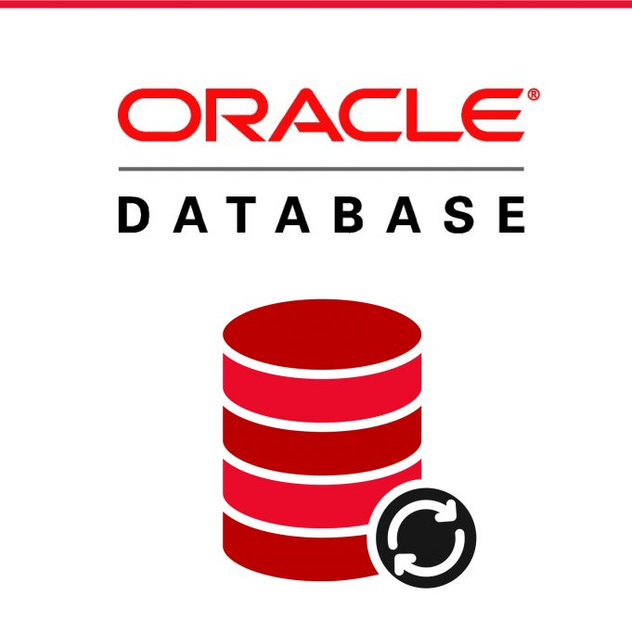

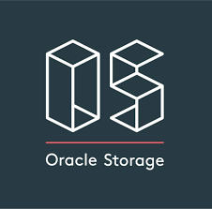

COMPANY NAME
31 JANUARY 2024
SLUŽBY ORACLE CLOUD
Oracle Database
Compute
Storage
Networking
Nabízí škálovatelné a výkonné relační databáze pro podniky v cloudu.
Poskytuje výpočetní zdroje ve formě virtuálních serverů pro běh aplikací a práci s daty.
Umožňuje ukládat a spravovat data v cloudovém prostředí s vysokou dostupností a odolností.
Zajišťuje propojení a správu síťových prostředků pro optimalizaci výkonu a spolehlivosti aplikací.
​

Slide 6
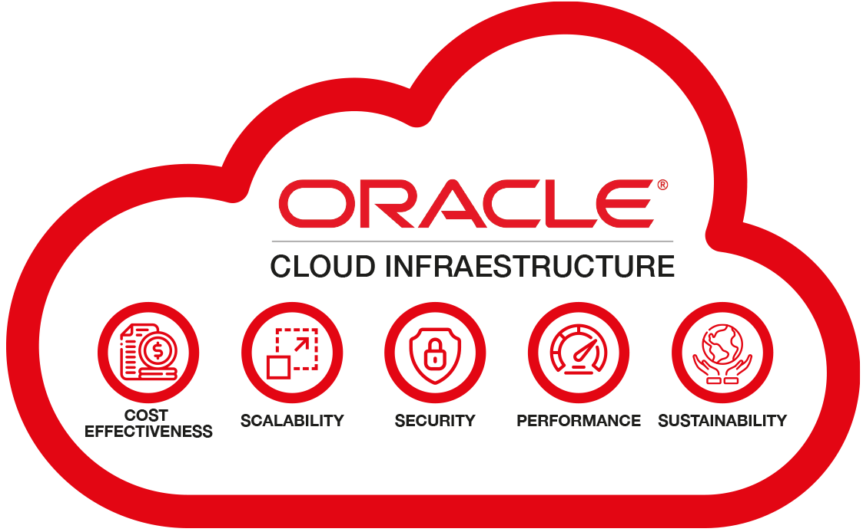
COMPANY NAME
31 JANUARY 2024
ORACLE CLOUD INFRASTRUCTURE
OCI je navržen tak, aby poskytoval výkonné, bezpečné a škálovatelné cloudové prostředí pro běh podnikových aplikací a služeb.
OCI se integruje s dalšími službami Oracle Cloud, jako jsou Oracle Database, Kubernetes, Big Data a další.
​
Zahrnuje autonomní správu a provoz, což umožňuje automatizované správu a optimalizaci zdrojů.
​
OCI nabízí vysoký výkon, bezpečnost, škálovatelnost a dostupnost

Slide 7
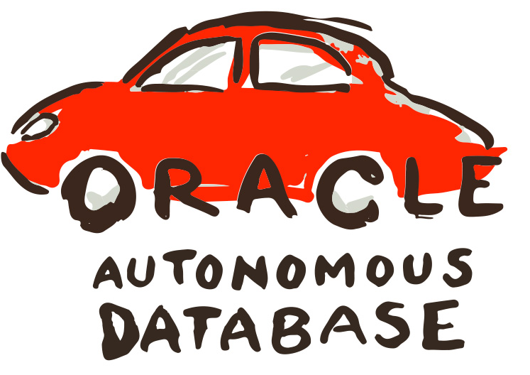
COMPANY NAME
31 JANUARY 2024
ORACLE AUTONOMOUS DATABASE
Jedná se o plně autonomní relační databázi, která vyžaduje minimální lidský zásah při správě a provozu.
Díky integrovaným mechanismům vysoké dostupnosti a odolnosti je Autonomous Database vhodná pro kritické podnikové aplikace.
​
Autonomous Database zahrnuje integrované bezpečnostní funkce, včetně šifrování dat, auditování a odhalování hrozeb.
​
​
Příklady úspěšného nasazení Autonomous Database v různých odvětvích a podnikových prostředích. Tyto příklady ilustrují výkonnost, spolehlivost a efektivitu Autonomous Database při zpracování kritických podnikových dat.
​

Slide 8
COMPANY NAME
31 JANUARY 2024
ORACLE CLOUD APPLICATIONS
CRM
ERP
HCM
DALŠÍ
Customer Relationship Management
Enterprise Resource Planning
Human Capital Management
Kromě CRM, ERP a HCM nabízí Oracle Cloud také další aplikace a vertikální řešení pro různé odvětví a specifické podnikové potřeby.
Umožňuje správu vztahů se zákazníky, marketingové kampaně, prodej a poskytování služeb zákazníkům.
Poskytuje integrované řešení pro správu podnikových procesů, včetně financí, výroby, dodavatelského řetězce a lidských zdrojů.
Umožňuje správu lidských zdrojů, včetně náboru, zaměstnaneckých informací, výkonnosti a vývoje zaměstnanců.

Slide 9
COMPANY NAME
31 JANUARY 2024
ORACLE CLOUD PLATFORM
Jedná se o plně autonomní relační databázi, která vyžaduje minimální lidský zásah při správě a provozu.
Díky integrovaným mechanismům vysoké dostupnosti a odolnosti je Autonomous Database vhodná pro kritické podnikové aplikace.
​
Autonomous Database zahrnuje integrované bezpečnostní funkce, včetně šifrování dat, auditování a odhalování hrozeb.
​
​
Příklady úspěšného nasazení Autonomous Database v různých odvětvích a podnikových prostředích. Tyto příklady ilustrují výkonnost, spolehlivost a efektivitu Autonomous Database při zpracování kritických podnikových dat.
​

